Slide 1
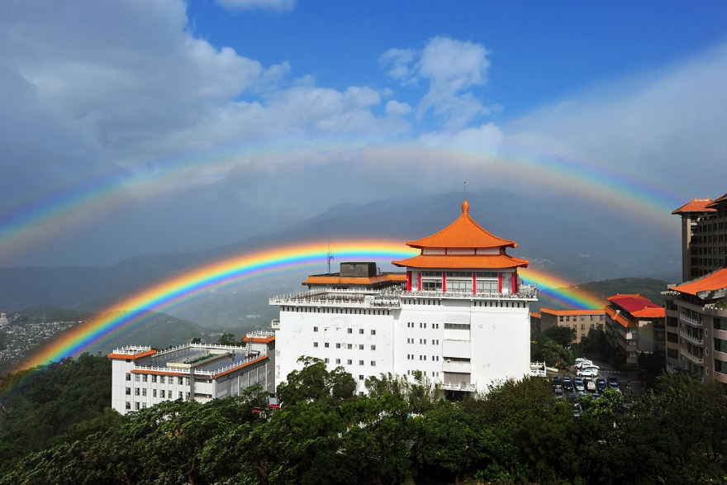

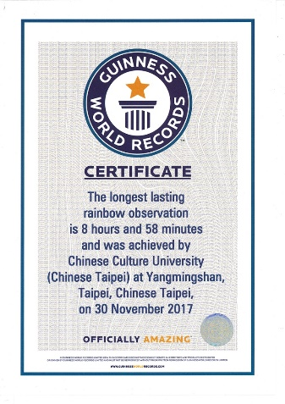
中國文化大學 理工學院
大氣與地質科學系
劉清煌 系主任
2026-03-07
2017金氏世界紀錄:最長延時之彩虹

Slide 2
大氣與地質科學系(氣質系)
全國最早有地科相關的學校，目前也是私校唯一有地科相關科系的學校。
大氣與地質科學系暨研究所，本系涵蓋大氣、海洋、地質及地震領域，是地科領域最完整的學系，特別著重在實作與資訊運用能力的養成。
大一、大二:著重在大氣、地質基礎課程及程式撰寫等(如Python、AI..)
大三、大四:大氣、地質分別之進階、應用課程及實習。
大氣學習領域
大氣觀測：動手做觀測、收集資料與分析
劇烈天氣：颱風、梅雨、暴雨、龍捲風，一起來追風追雨~
氣候議題：聖嬰現象、氣候變遷與調適、極端天氣事件，掌握大氣脈動~
科技氣象：天氣現象電腦模擬、AI天氣預報、無人機的應用
氣象應用：災害天氣、防災資訊整合與應用、綠能(風力發電)、碳盤查
氣象傳播：氣象預報、氣象新聞製作與播報，成為明日之星~
地質學習領域
岩石及礦物：寶石鑑定學(→ 點石成金)
地球物理：震波的傳遞
地質探勘與能源：瞭解岩盤的結構、地熱、石油、天然氣、溫泉
災害議題：地震、邊坡、土石流、土壤液化、複合型災害

Slide 3
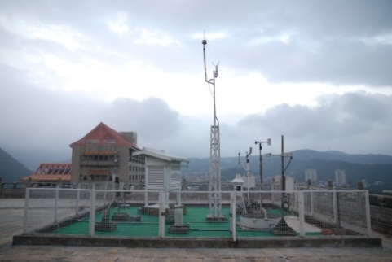
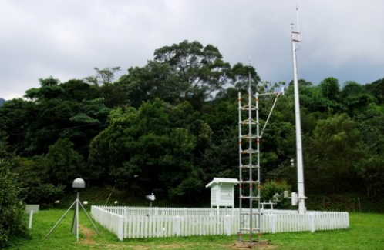
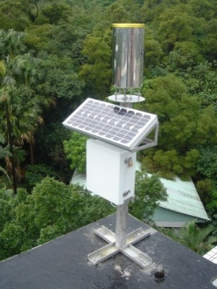
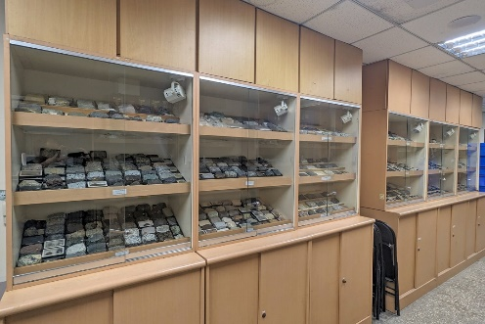
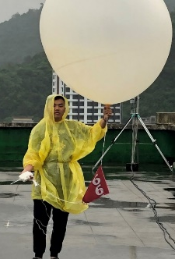
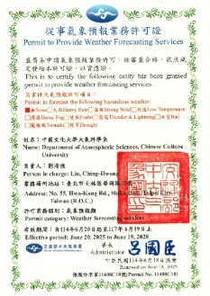
教學與實習資源
國科會核心設施大氣科學研究與應用資料庫：擁有全國最完整的大氣、太空資料工師生及
學界之使用。
NCDR防災資料庫：與國家災害防救科技中心簽署合作協議，協助提供防災氣象資料及研發。
氣象署建教合作：本系與氣象署簽訂多項建教合作案，大學部同學負責氣象署淡水氣象站之
儀器維護及資料整理。
氣象傳播：本系擁有「從事氣象預報業務許可證」，有專用的製播設備，可以訓練學生成為
氣象製播之專業人員。
儀器設備：正規的氣象觀測站學生輪班做觀測，本系具完善之觀測儀器設備及高速計算機，
供師生實習或參加科學觀測實驗之用。
2017年創造「最長延時彩虹」之金氏世界紀錄。
與夏威夷大學簽訂3+2學習計畫：學生可赴夏威夷大學完成大四學業及繼續攻讀夏大研究所。
琉球大學聯合野外地質考察：本系與琉球大學兩地輪流舉行大學生7-10天之地質考察。
完整的礦物標本及多種精密分析儀。
正規的氣象測站與多元的觀測儀器
文大氣象站
桂山氣象站

Slide 4
出路
本校位於陽明山國家公園邊，是我們的後花園、實習場域!
氣象測站:氣象署:竹子湖氣象站、鞍部氣象站
火山地質:國科會國大屯火山觀測站
就讀研究所
進入研究所深造
高普考
中央氣象署、民航局、中央地調所、礦物局
教學研究
國家防救災中心(NCDR)、中研院、國家地震中心、環保署、國家公園、地科老師、空軍氣象聯隊
顧問公司
中興、中油、台電、公共工程、地質顧問公司、大地及環境顧問公司、
水泥公司
資訊產業
民間資訊公司、資拓宏宇、工研院、石材工業發展中心
民間公司
氣象分析與風險顧問公司、防災協力單位、寶石鑑定、陶瓷業

